Slide 2
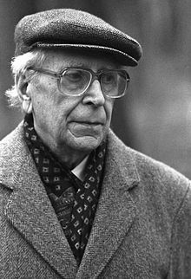
Наша речь - важнейшая часть не только нашего поведения, но и нашей личности, наших души, ума, нашей способности не поддаваться влияниям среды, если она «затягивает».
Д.С. Лихачев

Slide 3
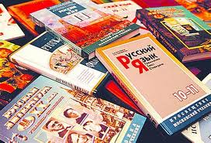
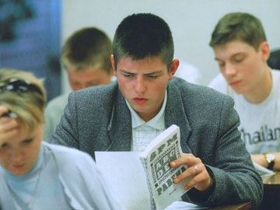
Найдите, прокомментируйте
и исправьте ошибки
ПРЕЛЕСТИ РЕКЛАМЫ | 1 | 2 | 3 | 4 | 5 | 6 | 7 | 8 | 9 | 10 | 11 | 12 | 13
«СЛОВО НЕ ВОРОБЕЙ» – ЯЗЫК СМИ | 1 | 2 | 3 | 4 | 5 | 6 | 7 | 8 | 9 | 10 | 11 | 12 | 13
«ПЕРЛЫ» ЕГЭ | 1 | 2 | 3 | 4 | 5 | 6 | 7 | 8 | 9 | 10 | 11 | 12 | 13

Slide 4
Грамматическая ошибка: договорА вместо договОрЫ

Slide 5
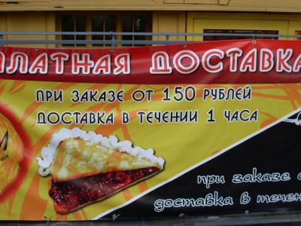
Рекламный плакат в Нижнем Новгороде
Орфографическая ошибка: следует писать в течениЕ

Slide 6
Грамматическая и орфографическая ошибка: «Комитет по культурЕ» (дательный падеж)

Slide 7
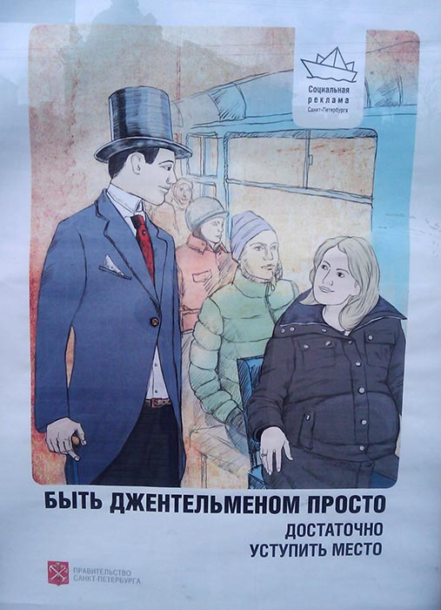
Орфографическая ошибка.
Быть джеНТЛЬменом действительно просто — достаточно научиться писать это слово грамотно.
Пунктуационная ошибка: нужно поставить двоеточие в бессоюзном сложном предложении.

Slide 8
Орфографическая ошибка: (Что делает?) нравится.

Slide 9
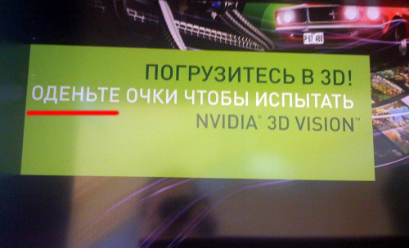
Речевая ошибка: одеть кого? НАДЕТЬ что?
Пунктуационная ошибка: нет запятой перед союзом чтобы в сложном предложении.

Slide 10
Орфографическая ошибка: дрейФ

Slide 11
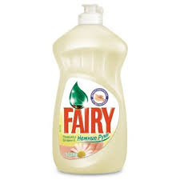
Лучшее средство для удаления жира в России.
Грамматическая ошибка: неудачный порядок слов. Надо: лучшее средство в России…

Slide 12
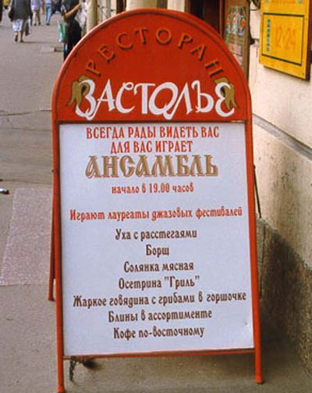
Неудачное расположение частей текста. Надо: сначала меню, потом об ансамбле.

Slide 13
Орфографическая ошибка: МаслЕничная, МаслЕница.

Slide 14
Настоящая итальянская плитка,
сделанная в России
Лексическая ошибка: нарушение лексической сочетаемости.

Slide 15
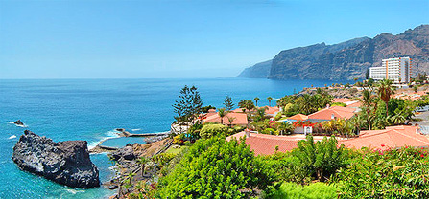
Туры в Испанию (о. Тенерифе).
Вам необходимо хорошее настроение и шоколадный загар для встречи Нового года? Песочные пляжи и теплые воды океана снимут с Вас усталость года уходящего!
Лексическая ошибка: смешение паронимов «ПЕСЧАНЫЙ» и «песочный»

Slide 16
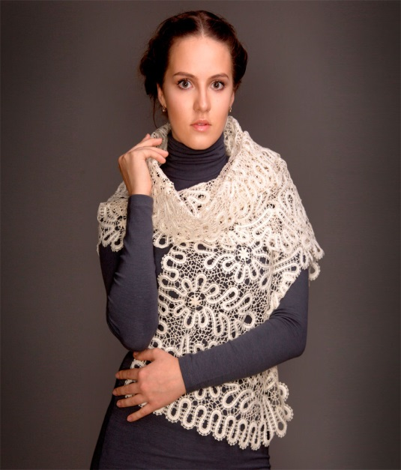
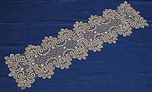
«На выставке широко представлены салфетки, воротники, скатерти, нижнее белье вологодских кружевниц».
Здесь самый яркий пример курьезной ситуации.
Грамматическая ошибка: после слова «белье»
нужно было добавить слово ПРОДУКЦИЯ.
«На выставке широко представлены салфетки,
воротники, скатерти, нижнее белье –
ПРОДУКЦИЯ вологодских кружевниц».

Slide 17
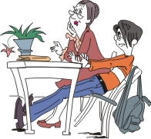
Можно рассказать о судьбе обоих сестер.
Грамматическая ошибка:
ОБЕИХ сестер (ж.р.).

Slide 18
Здесь раскрыта и затронута
интересная проблема.
Речевая ошибка. Плеоназм – ошибка,
состоящая в употреблении лишнего слова:
или РАСКРЫТА, или ЗАТРОНУТА.

Slide 19
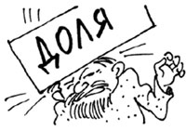
Тяжелая доля выпала на голову нашего народа.
Речевая ошибка: смешение фразеологизмов «тяжелая доля выпала» (досталась) нашему народу.
и фразеологизма «свалиться на голову».

Slide 20
Автор, Д. Лихачев, умело подмечает проблему и убеждает своих сообщников, молодых людей, сохранять памятники культуры.
1.Лексическая ошибка: не учтено значение слова «СООБЩНИК» - соучастник преступления, каких-л. неблаговидных дел.
2. Речевой недочет: «умело подмечает».

Slide 21
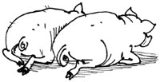
Малые народы дали нашей стране множество вещей, знаний, а мы, как последние свиньи, повернулись к ним спиной.
Наличие грубых, бранных слов, жаргонизмов рассматривается в качестве этической ошибки

Slide 22
Д. Лихачев заостряет внимание на проблему национализма.
Грамматическая (синтаксическая)ошибка: нарушение норм управления «ЗАОСТРЯЕТ ВНИМАНИЕ (НА ЧЕМ?) на ПРОБЛЕМЕ».

Slide 23
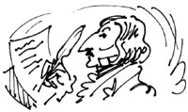
Еще Гоголь писал о великости русского народа.
Грамматическая (словообразовательная) ошибка: «ВЕЛИКОСТЬ» вместо «ВЕЛИЧИЕ».

Slide 24
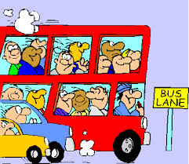
Хорошим примером этой проблеме является наш общественный транспорт.
Грамматическая (синтаксическая ошибка) – нарушение норм управления. Надо «ПРИМЕРОМ (ЧЕГО?)».
Речевая ошибка – нарушение сочетаемости «ПРИМЕР ПРОБЛЕМЫ».

Slide 25
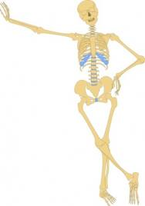
Этот человек был дворянином от мозга до костей.
Искажение фразеологизма «ДО МОЗГА КОСТЕЙ».

Slide 26
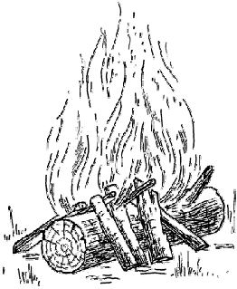
Жарким углем в костре мировой литературы пылает имя моего любимого писателя Гоголя.
Н.В. Гоголь
Бальз
А.С. Пушкин
Речевая ошибка: неуместное использование метафоры без учета ее значения.

Slide 27
Молодому преподавателю не оставалось другого выбора, как показать свои огромные знания.
Лексическая ошибка: нарушение лексической сочетаемости «НЕ БЫЛО (другого – лишнее) ВЫБОРА» или «НЕ БЫЛО ДРУГОГО ВЫХОДА»
«Огромные знания» лучше заменить на ХОРОШИЕ.

Slide 28
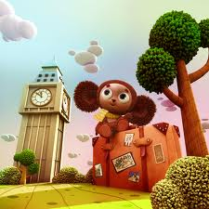
Походив по музеям, путешественнику стало скучно смотреть на все эти физические ценности.
Грамматическая ошибка: неправильное построение предложения с деепричастным оборотом.
Речевая (лексическая) ошибка: «физические ценности». Надо МАТЕРИАЛЬНЫЕ ЦЕННОСТИ.

Slide 29
Когда-то Мармеладов имел работу, но потом его сократили.
Речевая ошибка: анахронизмы, то есть ошибки вследствие смешения лексики разных исторических и социальных эпох.

Slide 30
В следующем включении я могу более подробнее рассказать о выборах в Красноярске.
Ошибка – более подробнее: нарушена форма образования сравнительной степени наречия. Составная форма сравнительной степени наречия образуется при помощи частиц более, менее и исходной формы наречия. Правильно: более подробно.
Простая форма сравнительной степени образуется с помощью суффиксе –ее- (-ей-).

Slide 31
В Абхазии ситуация двуличная.
Ошибка: слово двуличная употреблено в несвойственном ему значении. Прилагательное двуличный имеет значение «лицемерный, неискренний» и сочетается с существительными: человек, поступок, мораль. Здесь, очевидно, имелась в виду трудная, сложная, тяжелая, нелегкая или, точнее, двусмысленная ситуация.
Правильный вариант: в Абхазии сложилась ситуация сложная, двусмысленная.

Slide 32
О том, что победу одержит «Единая Россия», у меня даже сомнения не было.
Ошибка: нарушена грамматическая связь между словами (управление) о том сомнения не было. Сомнение (в чем?) в правдивости, правоте, успехе.
Правильный вариант: у меня даже сомнения не было В ТОМ, что победу одержит «Единая Россия».

Slide 33
Дети постарше, особенно в летний период, страдают отсутствием спортивных площадок – футбольных, волейбольных, теннисных и т.д.
Ошибка в управлении: страдают отсутствием площадок: Страдать. 1. Испытывать страдание. Страдать (от чего?) от боли. 2. чем? Иметь какую-нибудь болезнь. Страдать(чем?) головными болями. Страдать самомнением (перен.).
3. Подвергаться чему-нибудь неприятному, терпеть ущерб, урон от чего-нибудь. Посевы страдают (от чего?) от сорняков.

Slide 34
Финансовым спонсором наших встреч выступает Управление социальной защиты населения района.
Ошибка: речевая избыточность (употребление лишних слов): финансовым спонсором. Спонсор (англ. sponsor < лат. spondere – ручаться, гарантировать). Лицо или организация, финансирующие проведение какого-либо мероприятия, сооружение объекта.
Правильный вариант: нашим спонсором является Управление социальной защиты населения района.

Slide 35
От фонда «Красных партизанов» до наших дней.
Ошибки: 1) выбрана неправильная грамматическая форма слова партизаны. В родительном падеже множественного числа существительное партизаны имеет нулевое окончание: партизан.

Slide 36
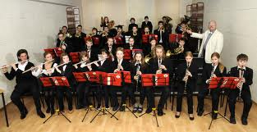
Самодеятельных школьных оркестров в нашем регионе более полуторасот.
Грамматическая ошибка. Числительные полтора,
полтораста имеют 2 падежные формы:
И.п., В.п. – полтора, полтораста;
Р., Д., Тв., Пр. п. – полутора, полутораста.
Правильный вариант – БОЛЕЕ ПОЛУТОРАСТА.

Slide 37
Чтобы улучшить криминогенную обстановку в городе, правоохранительные органы работают в усиленном режиме.
Речевая ошибка: нарушение лексической сочетаемости. Криминогенный - Способствующий совершению преступлений. Правильный вариант: СНИЗИТЬ УРОВЕНЬ ПРЕСТУПНОСТИ, УМЕНЬШИТЬ КОЛИЧЕСТВО ПРЕСТУПЛЕНИЙ.

Slide 38
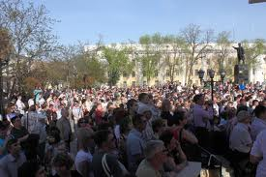
В митинге на центральной площади города приняли участие более пятиста человек.
Грамматическая ошибка. В числительных от 200 до 900 в Р.п. вторая часть имеет нулевое окончание –сот.

Slide 39
Ребят выбрали из числа тех, кто показал себя умелыми организаторами и лидерами в школах и лицеях.
Грамматическая ошибка: в придаточной части подлежащее, выраженное местоимением КТО требует сказуемого в форме ЕДИНСТВЕННОГО числа. Правильный вариант: ПОКАЗАЛ СЕБЯ УМЕЛЫМ ОРГАНИЗАТОРОМ И ЛИДЕРОМ В ШКОЛЕ ИЛИ ЛИЦЕЕ.

Slide 40
Монтаж турбины был выполнен на три недели раньше намечаемых планом сроков.
Грамматическая ошибка: сказуемое БЫЛ ВЫПОЛНЕН имеет форму прошедшего времени, а определение НАМЕЧАЕМЫХ выражено причастием настоящего времени, т.е. планы еще только НАМЕЧАЮТСЯ. Надо: раньше НАМЕЧЕННЫХ ПЛАНОВ.

Slide 41
Звезда Джона Мейджора стала стремительно восходить вверх и его назначили министром. («Известия»).
Речевая избыточность (плеоназм): избыточным является слово «вверх», поскольку глагол восходить уже указывает на направление движения вверх.

Slide 42
Число членов партии не превышает две тысячи человек.
Грамматическая ошибка: не превышает ДВУХ ТЫСЯЧ.
2. Речевая избыточность (плеоназм): избыточным является слово «человек».
Правильный вариант: ЧИСЛО ЧЛЕНОВ ПАРТИИ НЕ ПРЕВЫШАЕТ ДВУХ ТЫСЯЧ.

Slide 43
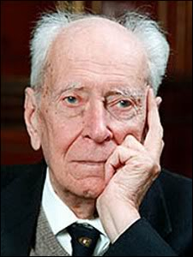
Филология — наука глубоко личная и глубоко национальная, нужная для отдельной личности и нужная для развития национальных культур. Она оправдывает свое название («филология» — любовь к слову), так как в основе своей опирается на любовь к словесной культуре всех языков, на полную терпимость, уважение и интерес ко всем словесным культурам.
Вы можете спросить меня: что же, я призываю всех быть филологами, стать всем специалистами в области гуманитарных наук? Быть специалистами, профессионалами-гуманитариями я не призываю. Разумеется, нужны все профессии, и эти профессии должны быть равномерно и целесообразно распределены в обществе. Но... каждый специалист, каждый инженер, врач, каждая медицинская сестра, каждый плотник или токарь, шофер или грузчик, крановщик и тракторист должны обладать культурным кругозором. Не должно быть слепых к красоте, глухих к слову и настоящей музыке, черствых к добру, беспамятных к прошлому. А для всего этого нужны знания, нужна интеллигентность, дающаяся гуманитарными науками. Читайте художественную литературу и понимайте ее, читайте книги по истории и любите прошлое человечества, читайте литературу путешествий, мемуары, читайте литературу по искусству, посещайте музеи, путешествуйте со смыслом и будьте душевно богаты.
Да, будьте и филологами, то есть «любителями слова», ибо слово стоит в начале культуры и завершает ее, выражает ее.
Д.С. ЛИХАЧЕВ. Письма о добром и прекрасном.

